Slide 1
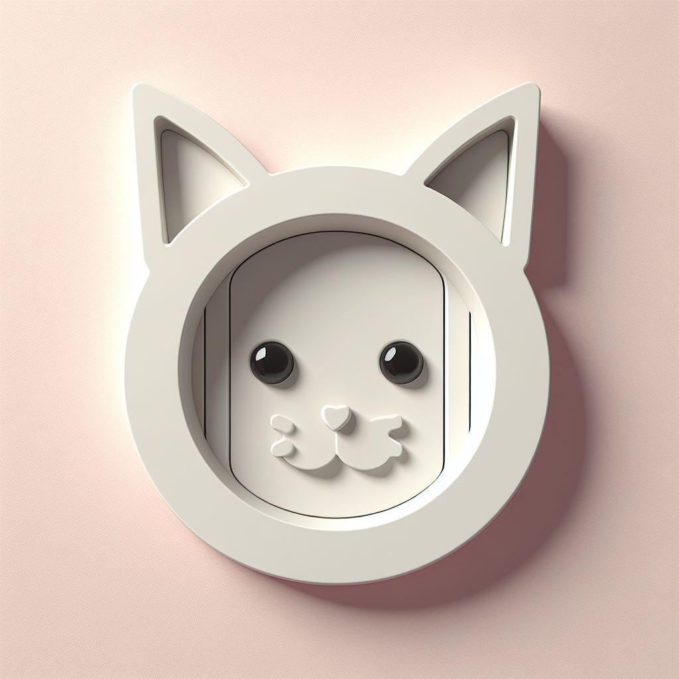
ΓΑΤΑΚΙΑ PET.A.I
Μια εργασία του 1^{ου} ΕΠΑ.Λ. Ρεθύμνου

Slide 2
Η ιδέα και η αφορμή δημιουργίας
Με αφορμή τον 6ο Πανελλήνιο Διαγωνισμό Ανοιχτών τεχνολογιών στη εκπαίδευση, μέσα στα πλαίσια του μαθήματος της Διαχείρισης βάσης δεδομένων και ειδικών θεμάτων προγραμματισμού με τον καθηγητή Παναγιώτη Βεργαράκη, κάναμε brainstorming και καταλήξαμε πως ένα ενδιαφέρον και χρήσιμο project, είναι τα Γατάκια PET.A.I.
https://openedtech.ellak.gr/6th-openedtech/

Slide 3
Πρόγραμμα
Το Project πέρα από το κομμάτι του υλικού, αποτελείται κυρίως από κώδικα και συνδυασμό πολλαπλών υπηρεσιών εφαρμογών.
Αρκετά κομμάτια του κώδικα υλοποιήθηκαν από τους μαθητές Σβιντίσκυ Αλεξέι, Ντόβα Ελένη, Εράλντο Μπουσμπρένη και Μάνο Δρυγιαννάκη.

Slide 4
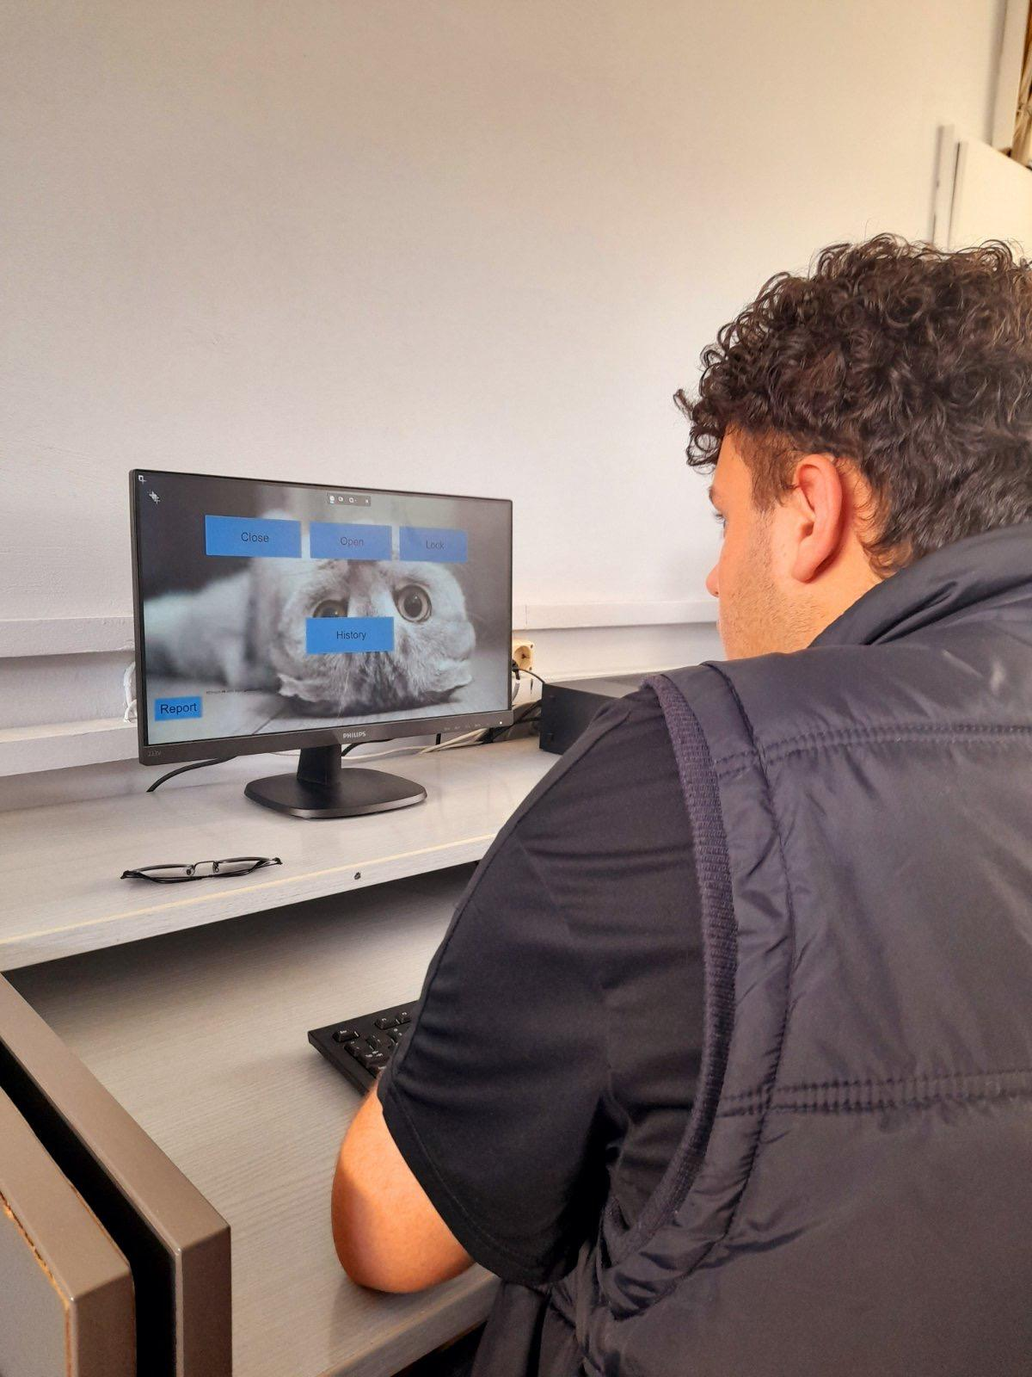
Ιστοσελίδα
Η ιστοσελίδα υλοποιήθηκε από τον Εράλντο, ο οποίος με τις γνώσεις του και την αφοσίωσή του, χρησιμοποίησε την προγραμματιστική γλώσσα Javascript, παρακολουθώντας την κάθε λεπτομέρεια, συντελόντας έτσι στην επίτευξη του στόχου του project.

Slide 5
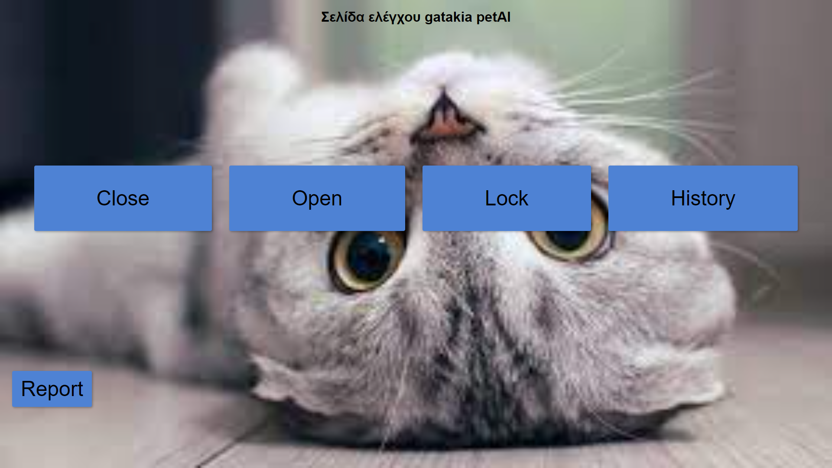

Ιστοσελίδα
Η ιστοσελίδα υλοποιήθηκε από τον Εράλντο, ο οποίος με τις γνώσεις του και την αφοσίωσή του, χρησιμοποίησε την προγραμματιστική γλώσσα Javascript, παρακολουθώντας την κάθε λεπτομέρεια, συντελόντας έτσι στην επίτευξη του στόχου του project.
gatakia site
Η ιστοσελίδα περιλαμβάνει 4 κουμπιά για τον έλεγχο της πόρτας και για την προβολή του ιστορικου κίνησης.
Να μπει screenshot της σελίδας

Slide 6

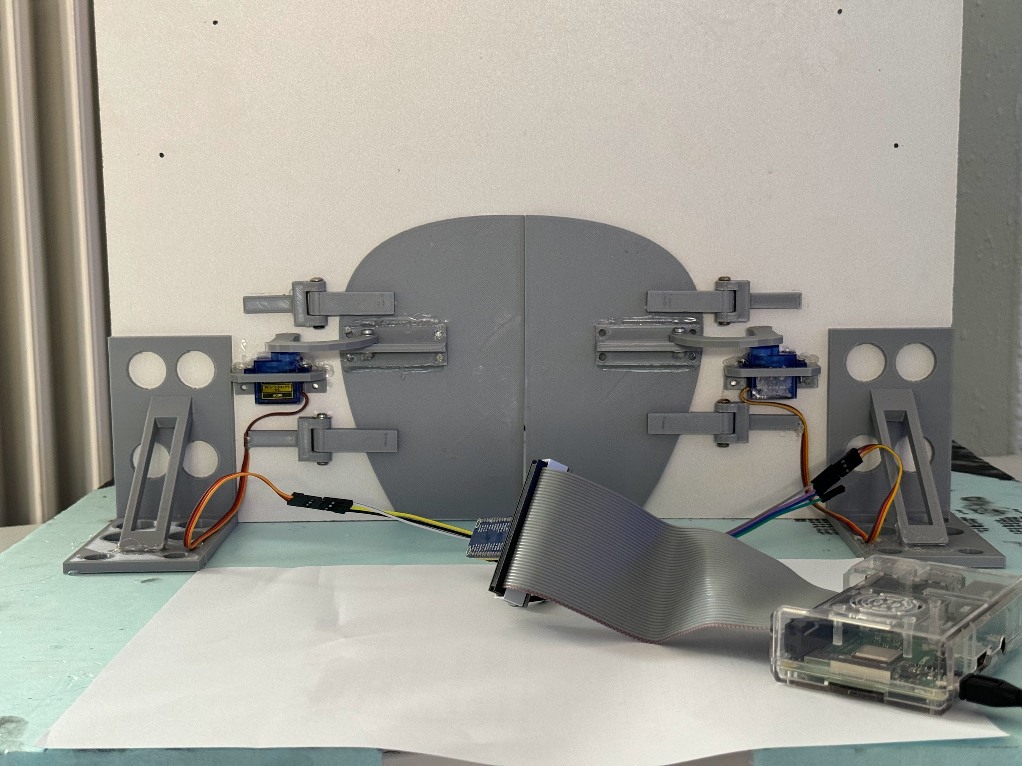
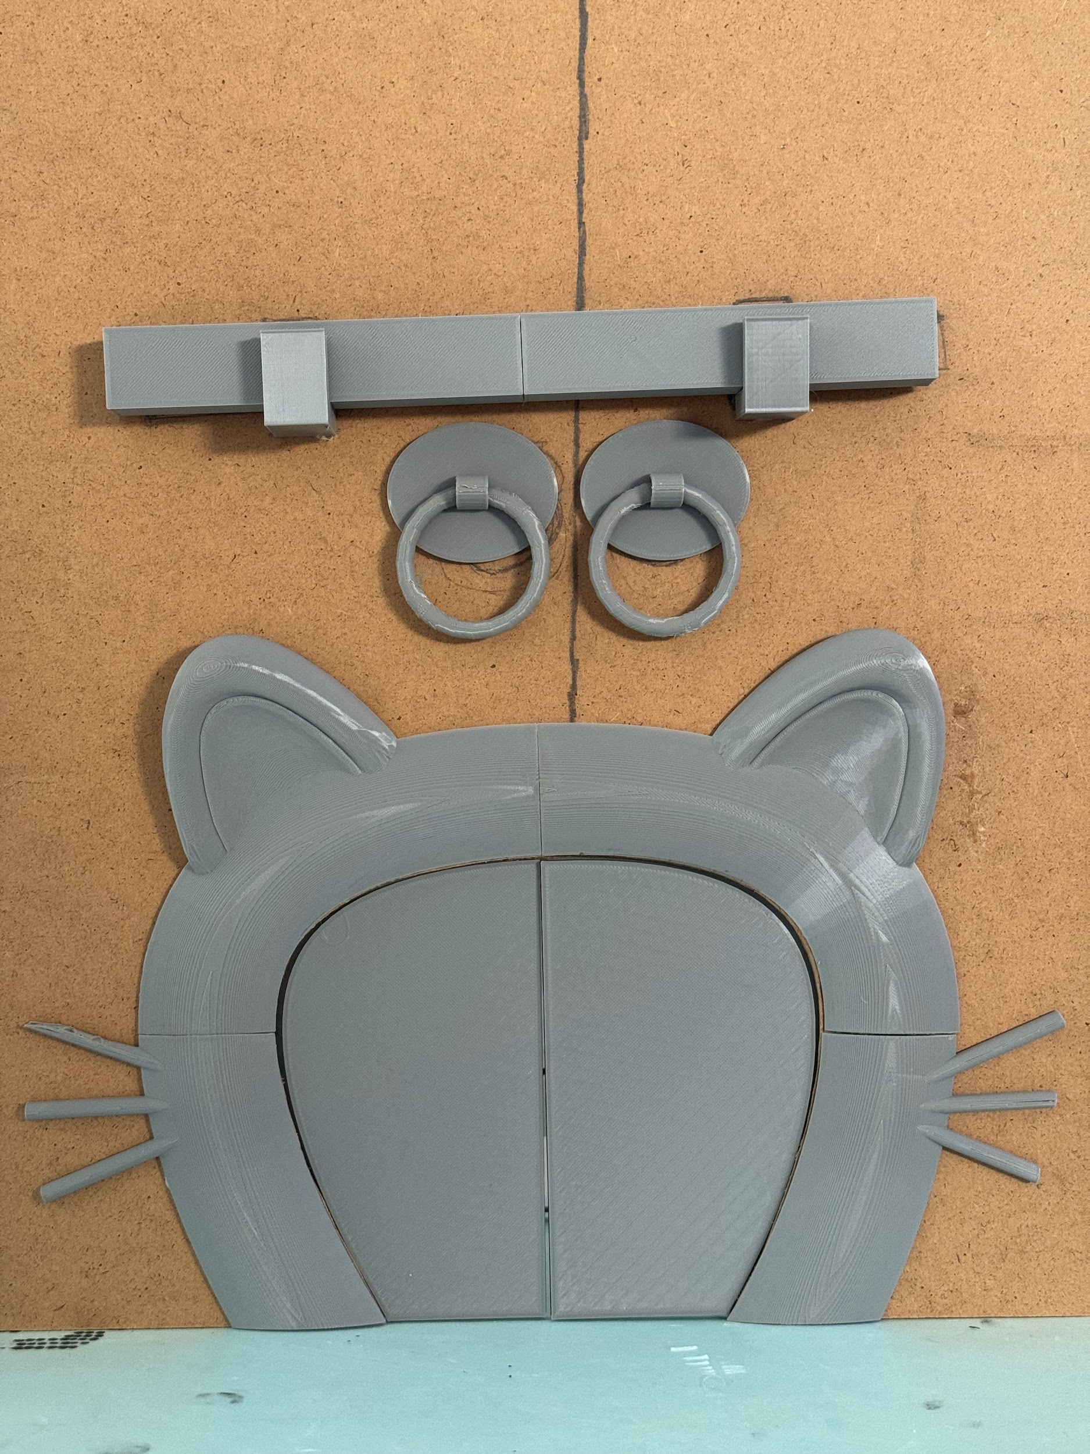
Η Πόρτα
Η πόρτα σχεδιάστηκε από τον Στράτο ενώ τα πλαστικά φτιάχτηκαν με την βοήθεια του tinkercad.

Slide 7

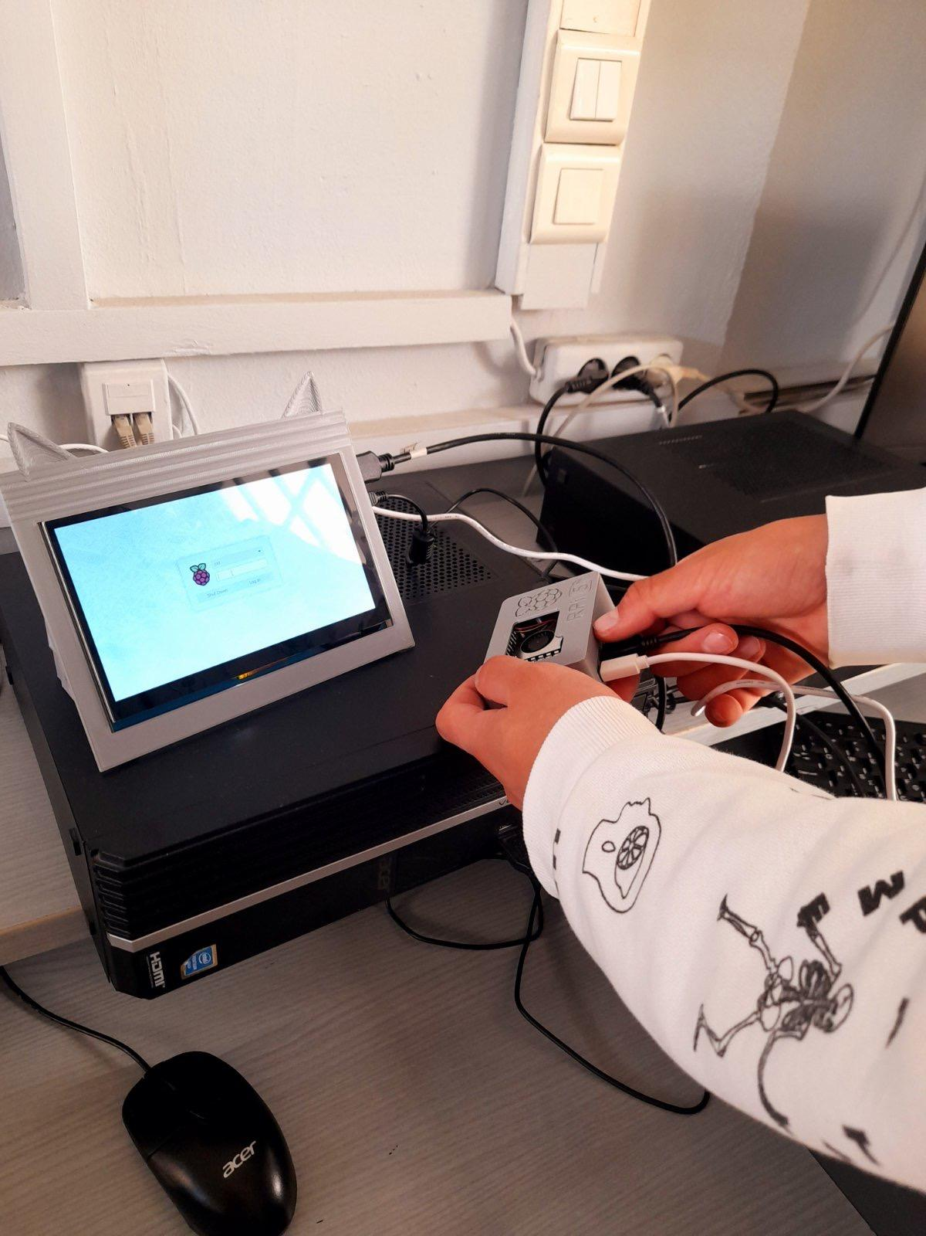
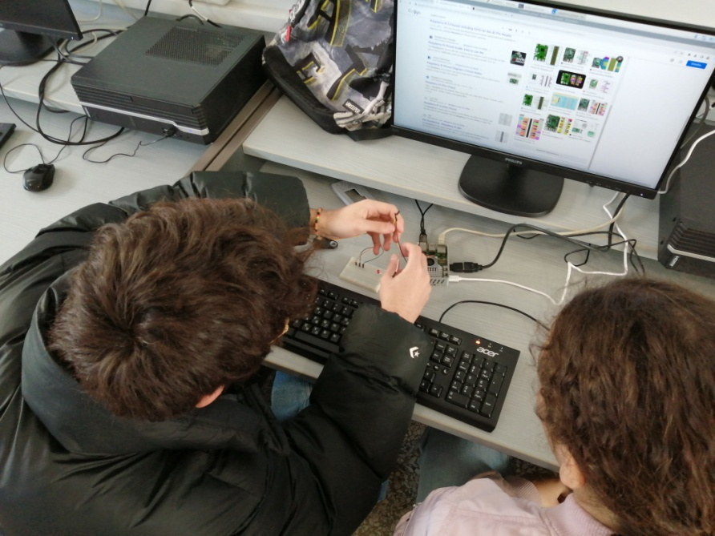
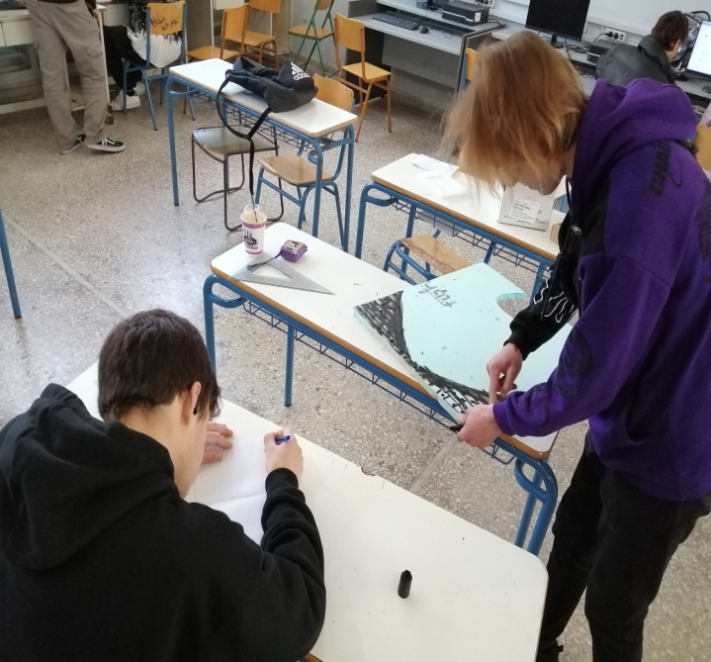
RASPBERRY
Tα raspberry συνδέθηκαν με την συμβολή
όλης της τάξης καθώς έπρεπε να
συντονιστούν τα πάντα και να λειτουργούν
ταυτόχρονα, χωρίς την παρουσία σφαλμάτων.

Slide 8
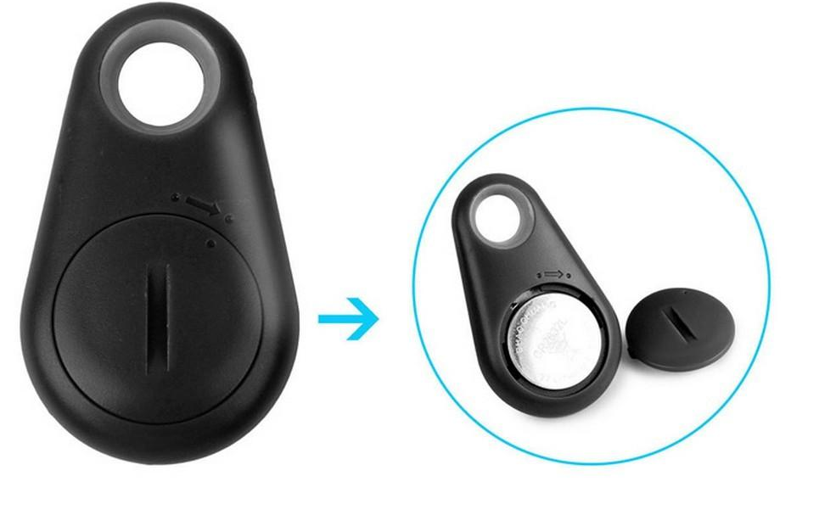
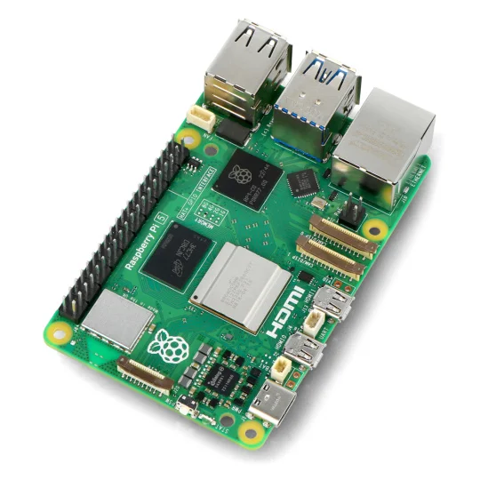
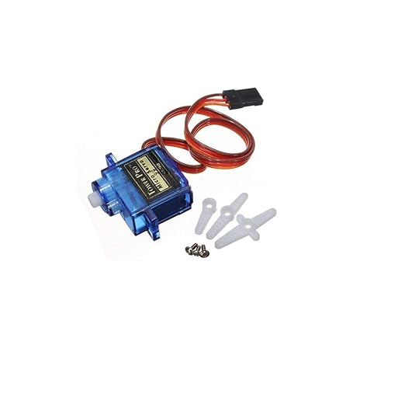
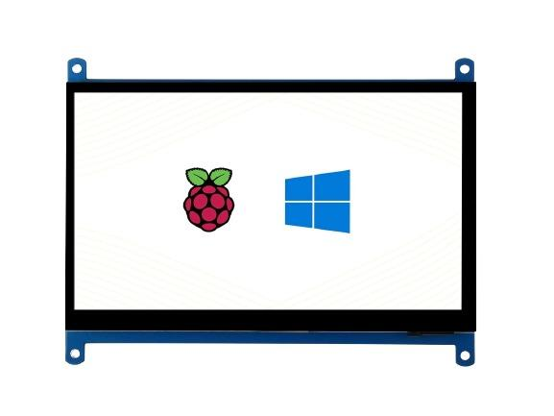
Εξοπλισμός
Bluetooth Gps Tracker
Raspberry Pi 5 4GB
Servo Motor
7 inch LCD HDMI Touch Screen 1024*600

Slide 9
Πως Λειτουργεί
Το κατοικίδιο φοράει ένα πομπό bluetooth ο οποίος μπορεί να αναγνωριστεί από τη συσκευή raspberry που θα υπάρχει μέσα στο σπίτι.
Η αναγνώριση της έντασης του σήματος μας δείχνει πόσο κοντά στην πόρτα είναι η γάτα μας για να ανοίξει.
Η συσκευή raspberry ελέγχει δύο κινητήρες servo που ανοίγουν την πόρτα. Μετά από ορισμένο χρονικό διάστημα η πόρτα κλείνει αυτόματα.
Το σύστημα διαθέτει και μία οθόνη αφής όπου ο χρήστης μπορεί να ελέγξει το άνοιγμα, το κλείσιμο, το κλείδωμα της πόρτας, διατηρεί και προβάλλει το ιστορικό κίνησης.
Βάσει των 3d μοντέλων που χρησιμοποιήθηκαν στην κατασκευή, σχεδιάστηκε ένα εικονικό μοντέλο προσομοίωσης της πόρτας.

Slide 10
Τεχνικές Πληροφορίες
Για την επικοινωνία όλων των υποσυστημάτων χρησιμοποιήθηκε η τεχνολογία MQTT που χρησιμοποιείται στο Internet Of Things (IOT).
Γράφτηκε κώδικας σε γλώσσα Javascript για επικοινωνία των σελίδων με το MQTT.
Ο προγραμματισμός της συσκευής Raspberry έγινε σε γλώσσα C επειδή με την χρήση της γλώσσας Python προέκυπταν προβλήματα συμβατότητας των βιβλιοθηκών.
Η προσομοίωση έγινε με το λογισμικό Verge 3D που μας παρέχει την δυνατότητα δημιουργίας διαδραστικών τρισδιάστατων μοντέλων.

Slide 11
Διάγραμμα λειτουργίας

Slide 12
Links
Τίτλος | Σύνδεσμος
6ος Πανελλήνιος Διαγωνισμός Ανοιχτών τεχνολογιών στην Εκπαίδευση | https://openedtech.ellak.gr/6th-openedtech/
Σελίδα στο github | https://github.com/panverger/PetAI
Σελίδα ελέγχου | http://1epal-rethymn.mysch.gr/catdoor/panel/
Προσομοίωση 3D | http://1epal-rethymn.mysch.gr/catdoor/

Slide 13
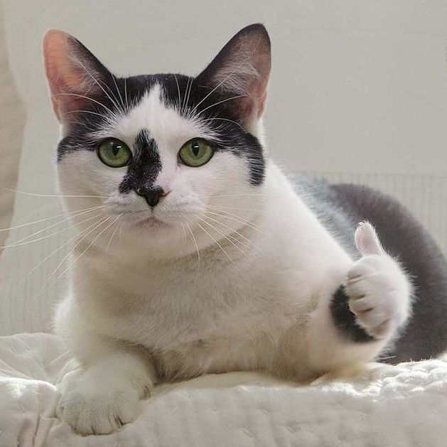
ΕΥΧΑΡΙΣΤΟΥΜΕ ΓΙΑ ΤΗΝ ΠΡΟΣΟΧΗ ΣΑΣ

